Slide 1

Czyste Powietrze m…
Kolejny etap rozwoju programu
Zmiany od 20 lipca 2026 r.
Konferencja prasowa
Warszawa, 13 lipca 2026 r.

Slide 2
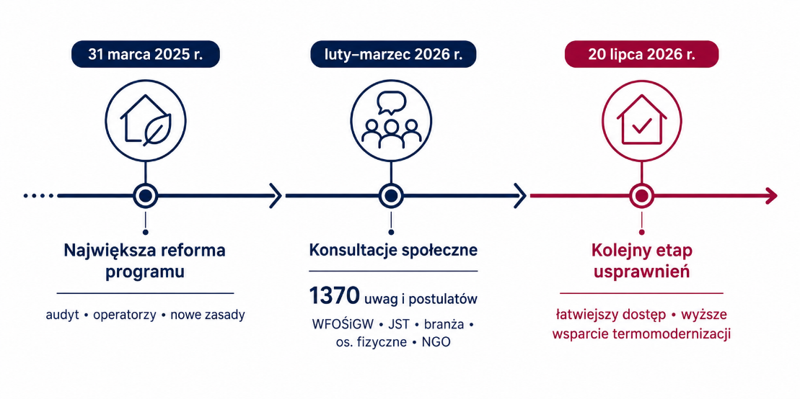
Etapy rozwoju programu czyste powietrze

Slide 3
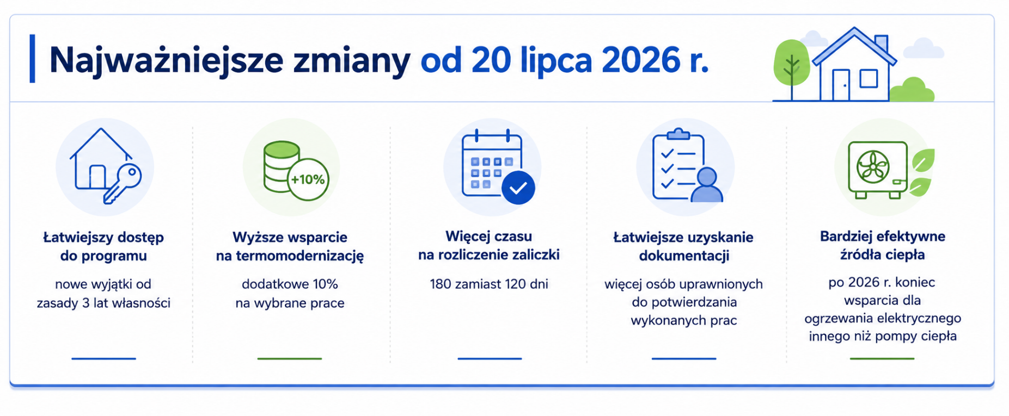

Slide 4
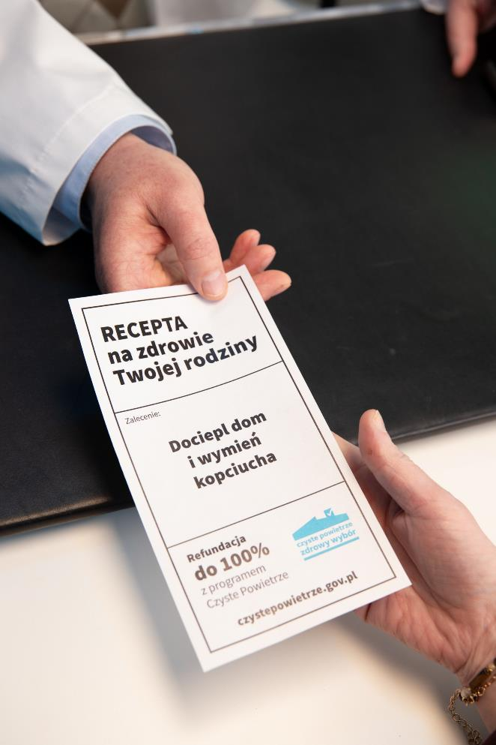
Własność nieruchomości
Skrócenie wymaganego okresu własności z 3 lat do 1 roku
w przypadkach:
→ zakupu minimum 50% udziału
→ darowizny od wstępnych (min. 50% udziału)
→ dożywocia od wstępnych (min. 50% udziału)
Dodatkowe doprecyzowania
→ w przypadku zasiedzenia i zmian w strukturze lokali (połączenie/podział).
Efekt
→ większa dostępność programu dla osób przejmujących nieruchomości rodzinne
→ zachowanie zabezpieczeń przed nadużyciami

Slide 5
Aktualizacja kosztów kwalifikowanych
Wzrost maksymalnych jednostkowych kwot dotacji o 10%.
Zakres
→ ocieplenie przegród
→ stolarka okienna
→ stolarka drzwiowa
→ bramy garażowe
Analizy objęły:
→ dane GUS
→ oferty rynkowe
→ wypłacone wnioski
→ wnioski o płatność
Bez zmian pozostają łączne limity dotacji na termomodernizację – maksymalnie 83 tys. zł (najwyższy poziom dotacji).

Slide 6
maksymalne jednostkowe kwoty dotacji
Lp. | Nazwa kosztu | Nowe maksymalne jednostkowe kwoty dotacji
 |  | Podstawowy poziom, intensywność dofinansowania do 40% kosztów kwalifikowanych | Podwyższony poziom, intensywność dofinansowania do 70% kosztów kwalifikowanych | Najwyższy poziom, intensywność dofinansowania do 100% kosztów kwalifikowanych
1. | Ocieplenie stropów/poddaszy | 88 zł / m² | 154 zł / m² | 220 zł / m²
2. | Ocieplenie podłóg | 66 zł / m² | 116 zł / m² | 165 zł / m²
3. | Ocieplenie ścian | 110 zł / m² | 193 zł / m² | 275 zł / m²
4. | Stolarka okienna | 528 zł / m² | 924 zł / m² | 1320 zł / m²
4a. | Niezbędne prace towarzyszące przy montażu stolarki okiennej | 53 zł/m² przy czym kwota zawiera się w maksymalnej kwocie dotacji wskazanej w pkt 4 | 92 zł/m² przy czym kwota zawiera się w maksymalnej kwocie dotacji wskazanej w pkt 4 | 132 zł/m² przy czym kwota zawiera się w maksymalnej kwocie dotacji wskazanej w pkt 4
5. | Stolarka drzwiowa | 1 100zł / m² | 1 925 zł / m² | 2 750 zł / m²
6. | Bramy garażowe | 660 zł / m² | 1 155 zł / m² | 1 650 zł / m²

Slide 7
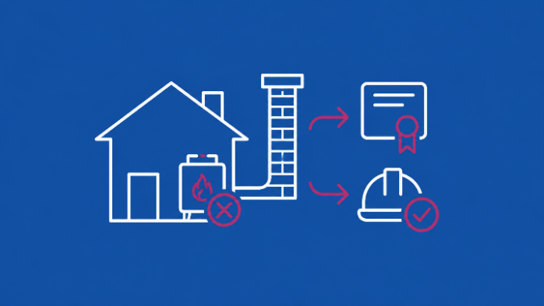
Rozszerzenie katalogu osób uprawnionych do potwierdzania:
→ odłączenia nieefektywnego źródła ciepła
→ dostosowania przewodów kominowych
Obecnie
→ tylko mistrzowie kominiarscy
Dodano
→ osoby posiadające odpowiednie uprawnienia budowlane
Efekt
→ łatwiejsze pozyskanie wymaganej dokumentacji

Slide 8
Źródła ciepła
Zmiana
Wycofanie dofinansowania do ogrzewania elektrycznego innego niż pompy ciepła.
Termin
Do końca 2026 r. obowiązuje okres przejściowy.
Lista ZUM (doprecyzowania)
Urządzenie pozostaje kwalifikowane do dofinansowania, jeśli było na Liście ZUM w dniu wystawienia faktury zaliczkowej.

Slide 9
Inne ułatwienia
Możliwość roboczego przygotowania wniosku z konta indywidualnego przy najwyższym poziomie dotacji i prefinansowaniu (teraz robią to operatorzy) → ułatwienie w składaniu wniosków.
1
Wydłużenie ze 120 do 180 dni realizacji umowy z wykonawcą przy prefinansowaniu → więcej czasu na spokojne zakończenie i rozliczenie inwestycji.
2

Slide 10



Dziękujemy
www.nfosigw.gov.pl

